Slide 1
JAX-WS mélyvíz
Viczián István
http://jtechlog.blogspot.com
JUM XII.
2009. november 18.

Slide 2
Web szolgáltatások
Web szolgáltatás
W3C definíció: hálózaton keresztüli gép-gép együttműködést támogató szoftverrendszer
Általában: HTTP(S)/SOAP
SOAP
WSDL
UDDI
SOA

Slide 3
SOAP
Stílus
RPC-stílus
Document stílus
Kódolás
Literal-kódolás
SOAP-kódolás = encoded
Leggyakrabban használt
Document/literal

Slide 4
WS-*
WS-I
WS-I Basic Profile
WS-I Attachments Profile
WS-I Simple SOAP Binding Profile
WS-*
WS-Security
WS-Reliability
WS-Transaction

Slide 5
Implementációs megközelítések
Bottom up: kód alapján
Top down: WSDL alapján
Meet in the middle

Slide 6
Java API-k
JAXP (1.0 – JSR 5, 1.1 és 1.2 JSR 63, 1.3 és 1.4 JSR 206)
DOM
SAX
StAX
Validation
XSLT (XPath)
JAXB (JSR 222)
SAAJ
JAX-RPC 1.1 (JSR 101)
JAX-WS 2.0 (JSR 224)

Slide 7
Implementációk
GlassFish > JAXP Reference Implementation
JDK 5 – JAXP 1.3
JDK 6 – JAXP 1.4.0 (StAX)
(Apache Xerces)
GlassFish > Metro > JAXB Reference Implementation
GlassFish > Metro > SAAJ Standard Implementation
GlassFish > Metro > JAX-WS Reference Implementation

Slide 8
Verziók
jdk1.6.0_17
schemagen.exe –version
JAXB 2.1.10 in JDK 6
wsimport –version
JAX-WS RI 2.1.6 in JDK 6
JDK váltásnál verzió váltás
Pl. előző verzió elnyelte a kivételt
JDK-ban lévő nem ette meg az ANY-t

Slide 9
JAXB működése
Binding <-> mapping
Fejlesztés egyszerűsítése
Annotációk
Default binding
Inline annotations
External binding customization file
Ant

Slide 10
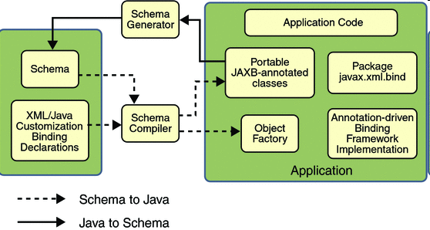
JAXB

Slide 11
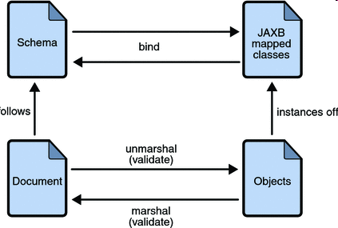
JAXB binding process

Slide 12
JAX-WS
JAX-RPC 1.1 továbbfejlesztése
RPC stílus és üzenet alapú
Fejlesztés egyszerűsítése
Annotációk
SEI
Kliens oldalon: proxy
Handler
Ant

Slide 13
SOAPUi
SOA teszt eszköz
Ingyenes és kereskedelmi verzió
Web szolgáltatások felderítése, hívása, szimulálás és mock
Funkcionális és terheléses tesztelés
IDE-plugins
SOAPUi – nightly build – jó support

Slide 14
JAXB - Körkörös referencia
"A cycle is detected in the object graph. This will cause infinitely deep XML„
@Transient
afterUnmarshal metódus
CycleRecoverable interfész

Slide 15
JAXB - Ős és leszármazott
Leszármazott: @XmlRootElement
Hivatkozó attribútum: @XmlElementRef

Slide 16
JAXB - ANY
Marshall/unmarshall
File, InputStream, URL, Source, Node, XMLStreamReader, XMLEventReader
any-ben másik névtér, setPrefix
<xs:complexType name=„AnyType">
<xs:sequence>
<xs:any minOccurs="0" maxOccurs="unbounded"
namespace="##any" processContents="skip" />
</xs:sequence>
</xs:complexType>

Slide 17
JAXB - Type és JAXBElement<T>
JAXB 2.0 – JDK 5 – generikusok megjelenésével
XJC
@XmlRootElement, ha a típus nem használható más néven
JAXBElement<T>, ha használható
Megoldás
Simple-minded binding mode: <xjc:simple />
Példányosítás: new JAXBElement( new QName("uri","local"), MessageType.class, messageType )

Slide 18
JAX-WS - BARE/Wrapper
Return type: List
Error starting wsgen:
verbose=”true” fork=”true”
java.util.List is an interface, and JAXB can't handle interfaces.
Amennyiben egy metódusnak több paramétere van, az is hiba.
Exception in thread "main" com.sun.xml.ws.model.RuntimeModelerException: runtime modeler error: SEI [osztály neve] has method [metódus neve] annotated as BARE but it has more than one parameter bound to body. This is invalid. Please annotate the method with annotation: @SOAPBinding(parameterStyle=SOAPBinding.ParameterStyle.WRAPPED)

Slide 19
JAX-WS - JAXB binding nélkül
implements Provider<T>
SOAPMessage
javax.xml.transform.Source
invoke(T)
Payload mode

Slide 20
JAX-WS - Attachment kezelés
SwA
MTOM
SOAP Message Transmission Optimization Mechanism
XOP XML-binary Optimized Packaging
Multipart <-> BASE64 (33% méret növekedés)
xop:Include hivatkozás
Kötelező az attachment, nem lehet opcionális: 0 hosszú bájttömb

Slide 21
Tippek
JAXBContext cache
Inout paraméter: Holder<T>
Aszinkron hívás
Integrációs réteg
com.sun.xml.ws.developer.SchemaValidation
Cserélhető encoding: JSON
Cserélhető transport, binding: In-VM, JMS, SMTP
StAX a hatékonységért

Slide 22
Problémák
Hiba: név ugyanaz, mint a portType name attribútuma
java.dev.net rendelkezésre állás (catalog)
Nem szimmetrikus – explicit WSDL generálás
Nem adható meg kötelező paraméter
SEI-ben nem lehet konstans - no support
wsdlLocation does not resolve if it is a relative URI
TODO: jaxws-ri\src\com\sun\xml\ws\api\message\Message.java

Slide 23
Eszköz problémák
NetBeans minőség, ad-hoc, nem megtervezett képernyők
Pl. validate: NetBeans validate: <mime:multipartRelated> "ERROR: At least one <soap:body> element is required per input/ouput message in a soap operation."

Slide 24
Spring integráció
GlassFish > Metro > JAX-WS commons > Spring support
NetBeans generálás
Több metadata paraméter megadás

Slide 25
Naplózás
Handler
Logical handler
Protocol handler: SOAPHandler
NetBeans deadlock: Handler, Tomcat, Log4J
Thread.sleep(100);
DOM
JAX-WS RI com.sun.xml.ws.api.handler.MessageHandler
Eltérő működés
message.readEnvelopeAsSource(); - nem ad vissza semmit
message.readPayloadAsSource(); - jót ad vissza
Eltérő működés
XMLOutputFactory
com.sun.xml.ws.api.streaming.XMLStreamWriterFactory
Aszinkron

Slide 26
Alternatíva
RMI
Apache Axis
Apache CXF
REST (JSR 311)

Slide 27
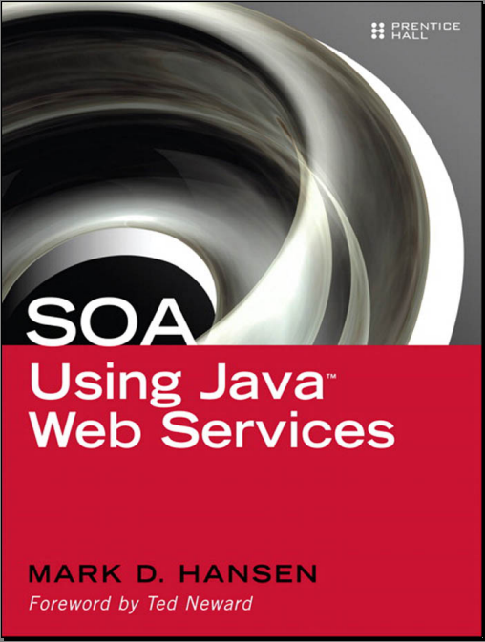
Forrás
http://www.w3.org
http://ws-i.org
http://jcp.org
https://jaxp.dev.java.net/
https://jaxb.dev.java.net/
https://saaj.dev.java.net/
https://jax-ws.dev.java.net/
Mark D. Hansen – SOA Using Java Web Services
The Java EE 5 Tutorial

